Slide 1
Podkarpacka Wojewódzka Komenda OHP w Rzeszowie
Ośrodek Szkolenia
i Wychowania w Iwoniczu

Slide 2
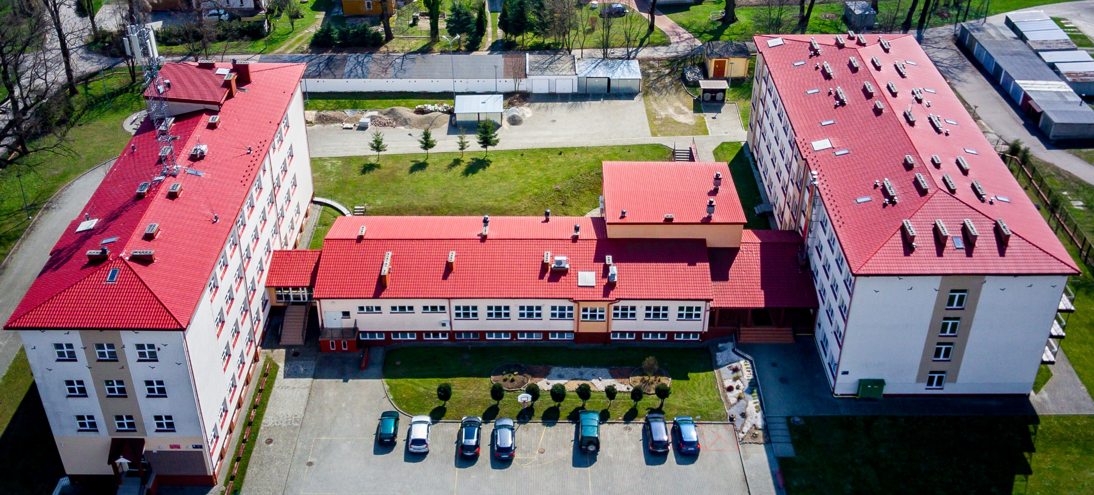
NAUKA PRACA WYCHOWANIE
Ośrodek Szkolenia
i Wychowania
w Iwoniczu
Działalność edukacyjna
Działalność komercyjna

Slide 3
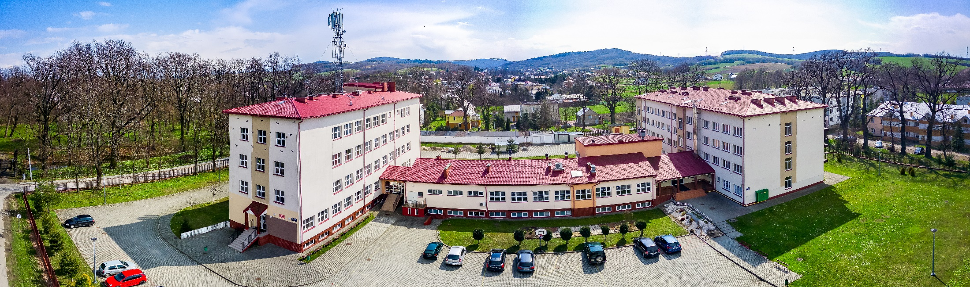
Oferta edukacyjna
Oferta Ośrodka Szkolenia i Wychowania skierowana jest do młodzieży w wieku 15-18 lat, zainteresowanej kształceniem się w ramach branżowej szkoły zawodowej I stopnia (klasa 1, 2, 3). W Ośrodku znajdują się warsztaty szkoleniowe zapewniające możliwość praktycznej nauki zawodu, oraz bardzo dobrze wyposażony internat. Istnieje możliwość przyjęcia młodzieży niepełnosprawnej.

Slide 4
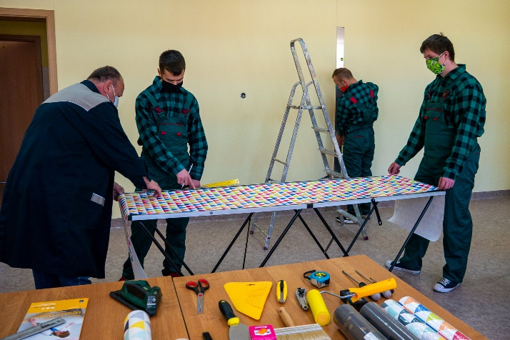
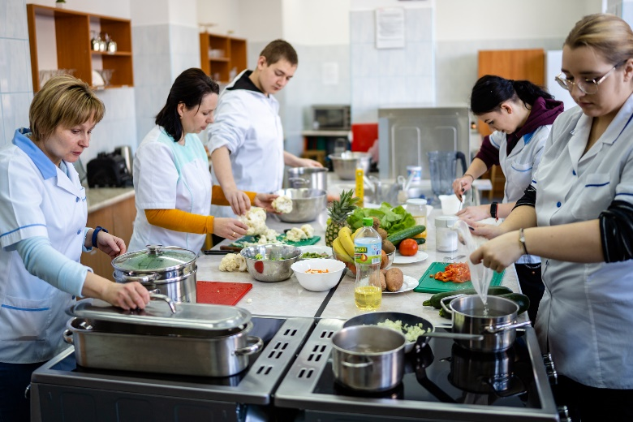
KSZTAŁCENIE ZAWODOWE
KUCHARZ
MONTER ZABUDOWY I ROBÓT WYKOŃCZENIOWYCH W BUDOWN.
FRYZJER

Slide 5
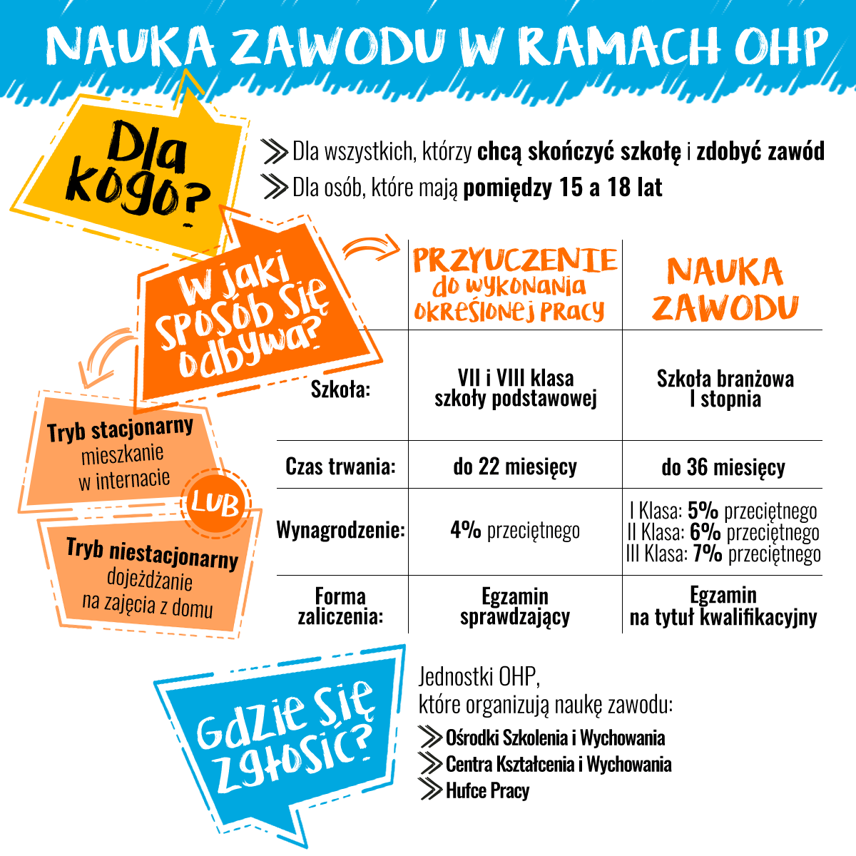
KSZTAŁCENIE ZAWODOWE

Slide 6
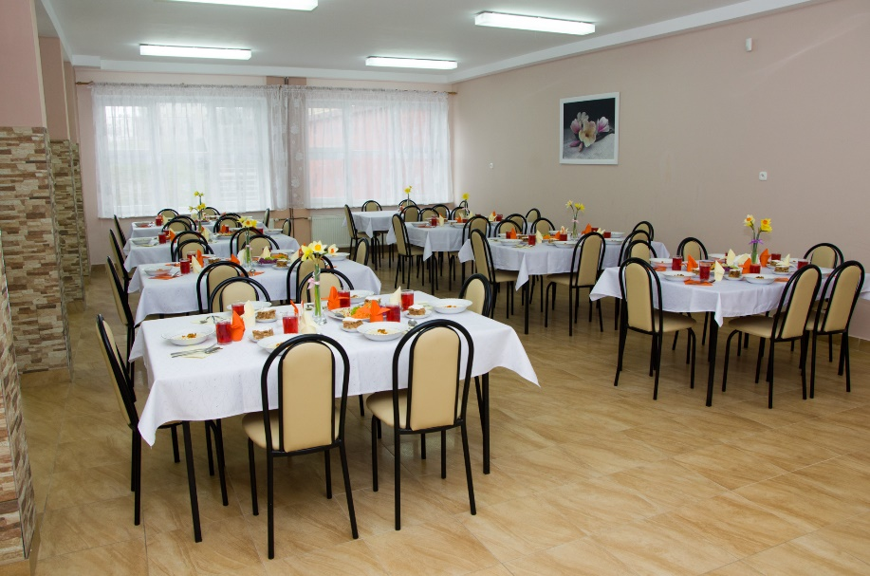
Zakwaterowanie i wyżywienie
BEZPŁATNE ZAKWATEROWANIE I WYŻYWIENIE
Każdy uczestnik ośrodka zakwaterowany jest w internacie w pokoju dwuosobowym z łazienką i korzysta z bezpłatnego wyżywienia (śniadanie, obiad, kolacja). Szkoła, warsztaty zajęć praktycznych oraz internat znajdują się w jednym kompleksie budynków.

Slide 7
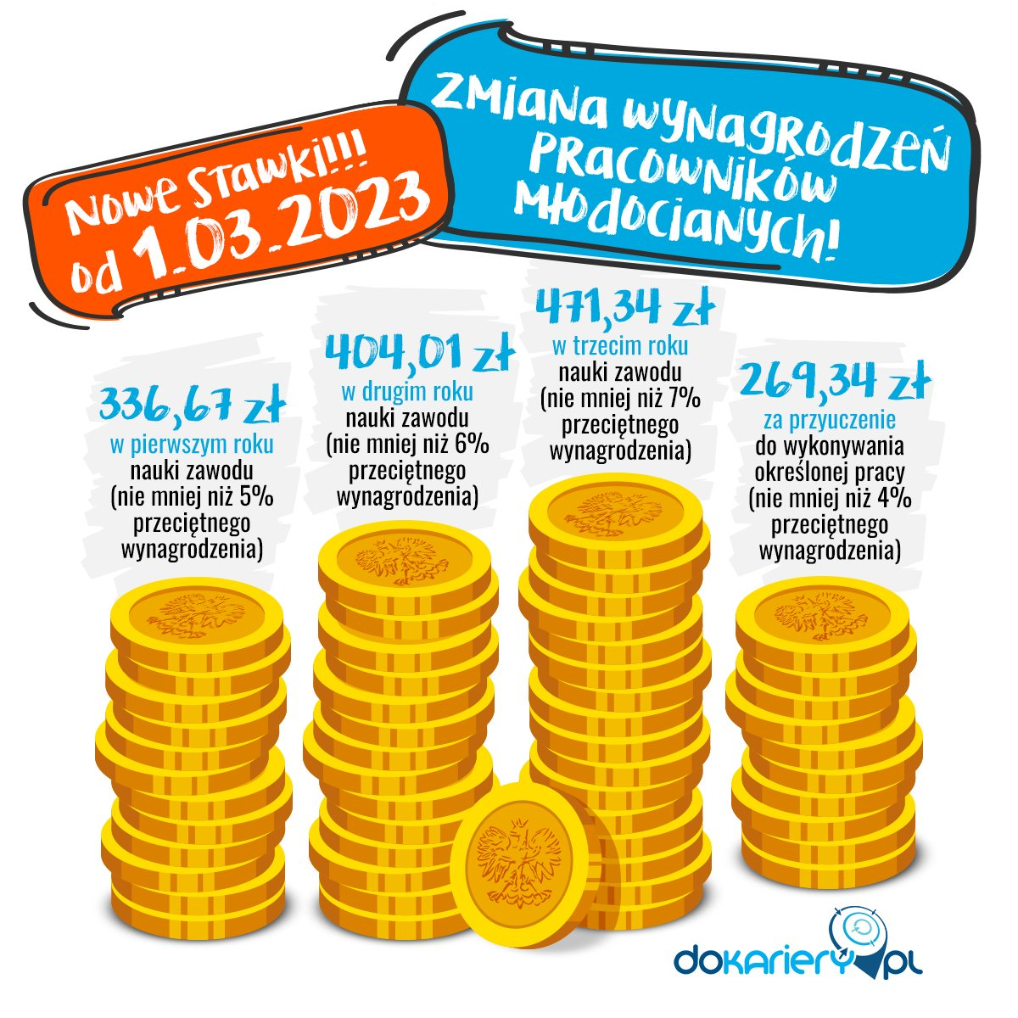
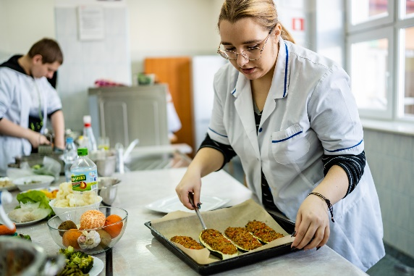
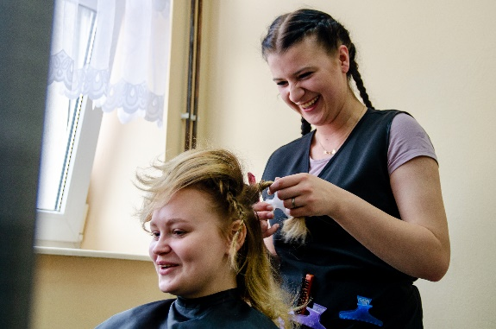
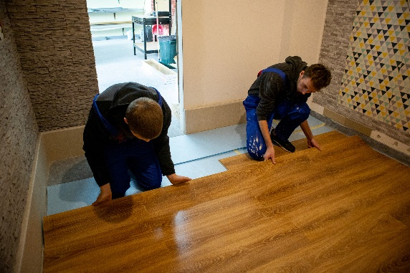
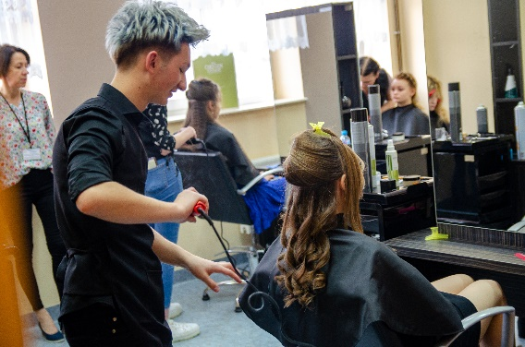
Płatne praktyki

Slide 8
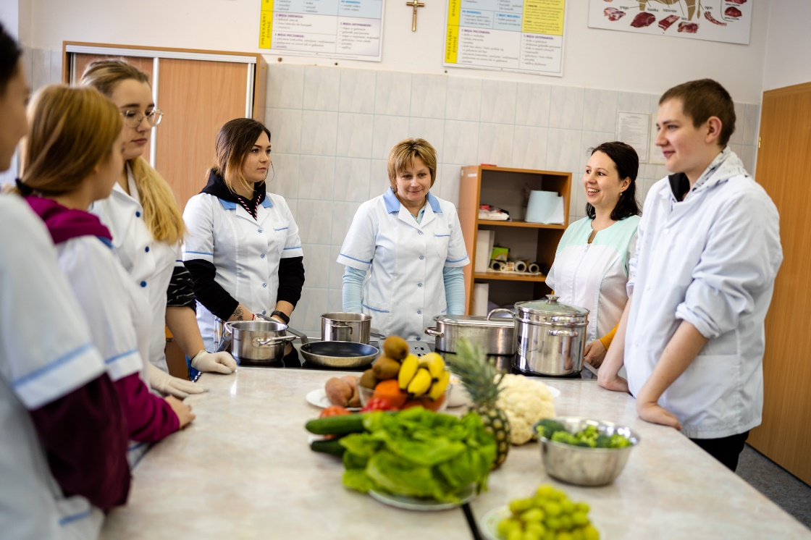
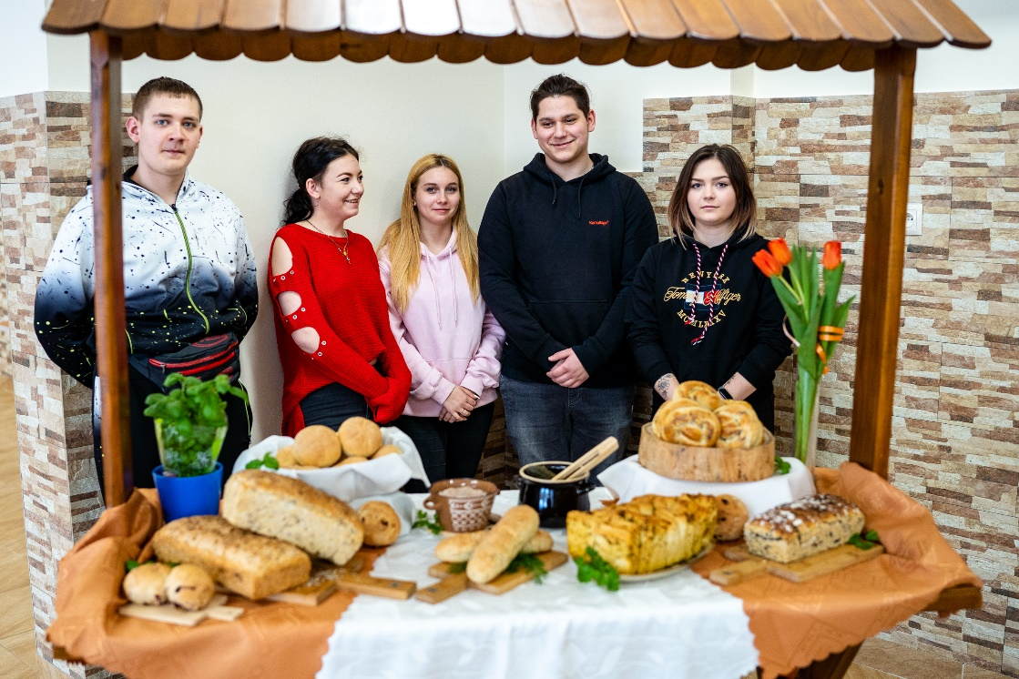
ZAWÓD KUCHARZ

Slide 9
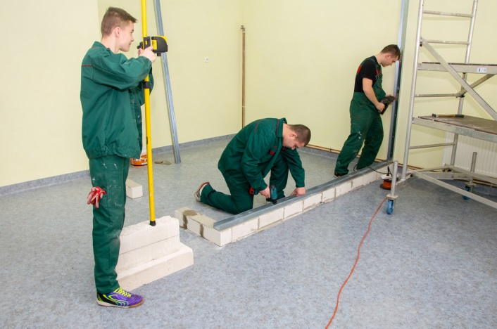
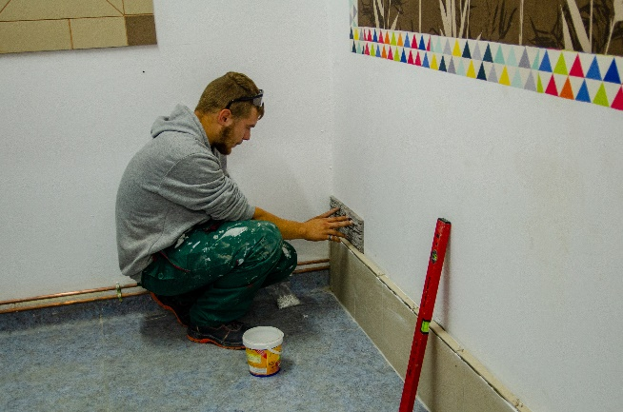
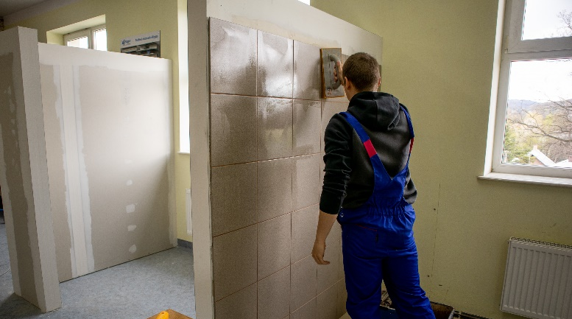
ZAWÓD MONTER ZABUDOWY I ROBÓT WYKOŃCZENIOWYCH

Slide 10
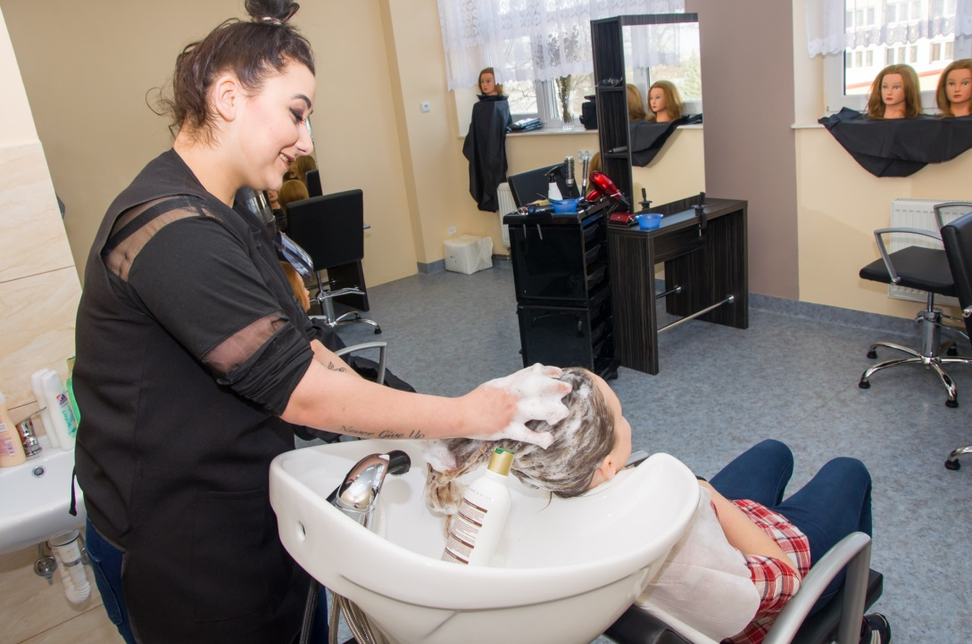
ZAWÓD FRYZJER
Rynek pracy oczekuje na profesjonalnych fryzjerów, których zaangażowanie przyczyni się do podniesienia obrotów firmy usługowej.

Slide 11
Cele i zadania
Ośrodek Szkolenia i Wychowania (OSiW) jest jednostką OHP o charakterze stacjonarnym – zapewnia całodobową opiekę kształcącej się młodzieży, realizującą zadania OHP w zakresie:
wychowania,
profilaktyki i resocjalizacji młodzieży zagrożonej niedostosowaniem społecznym,
stwarzaniem warunków do uzupełnienia wykształcenia ogólnego i zdobywania kwalifikacji zawodowych.

Slide 12
Charakterystyka procesu wychowania
Młodzież OHP oraz ich rodzice/opiekunowie uzyskują wsparcie poprzez objęcie każdego uczestnika opieką wychowawcy, do którego należy:
monitorowanie postępów w nauce,
monitorowanie warunków pracy i kształcenia zawodowego (ze względu na BHP oraz realizację ramowego planu nauczania),
organizowanie zajęć wyrównawczych w przypadku kłopotów w nauce,
organizowanie pomocy psychologiczno-pedagogicznej w przypadku zaistnienia takiej konieczności,
udzielanie pomocy w sytuacjach kryzysowych.
Zatem oprócz wychowawcy w szkole i nauczyciela zawodu u pracodawcy, uczestnik OHP ma dodatkowego opiekuna - wychowawcę z ramienia OHP, który śledząc przebieg jego edukacji pomaga ją zaplanować i zrealizować.

Slide 13
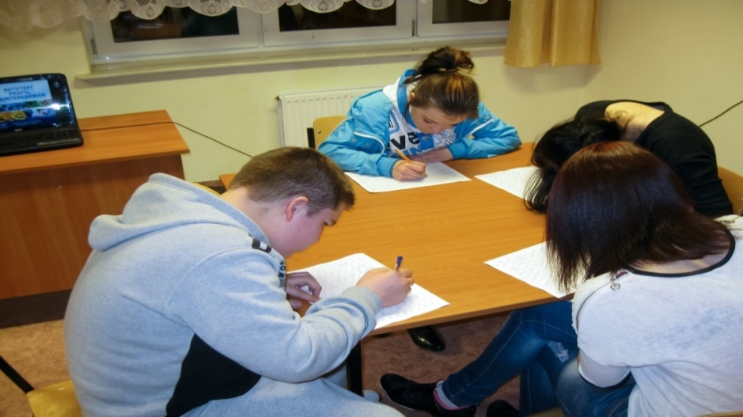
Charakterystyka procesu wychowania
Praca wychowawcza i opiekuńcza prowadzona jest wielostronnie i obejmuje zróżnicowane formy działań. Należą do nich:
rozmowy indywidualne z uczestnikami i rodzicami;
zajęcia reedukacyjne;
zajęcia wychowawcze w grupach;
wsparcie wychowawczo – opiekuńcze w ramach programów autorskich, wojewódzkich oraz systemowych, współfinansowanych ze środków Unii Europejskiej;
zebrania z rodzicami i nauczycielami;
spotkania z instruktorami w zakładach pracy;
wizyty domowe u uczestników – jeśli zaistnieje poważny problem a kontakt telefoniczny jest niemożliwy;

Slide 14
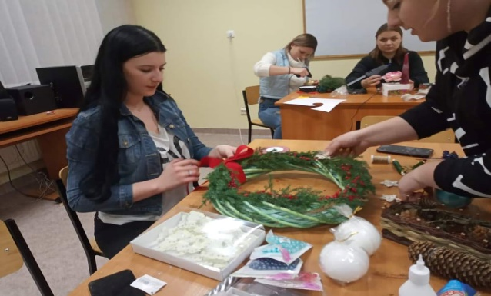
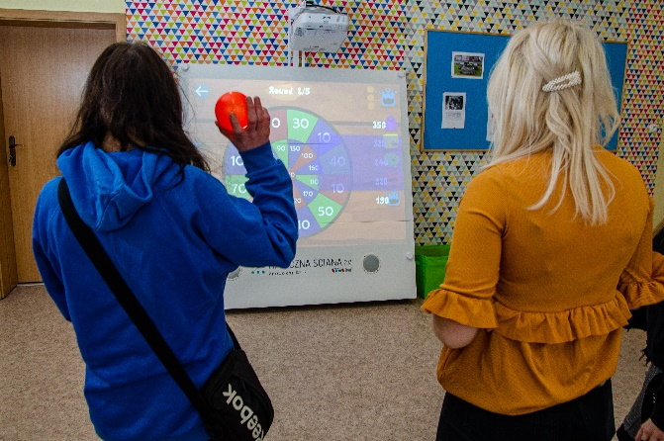
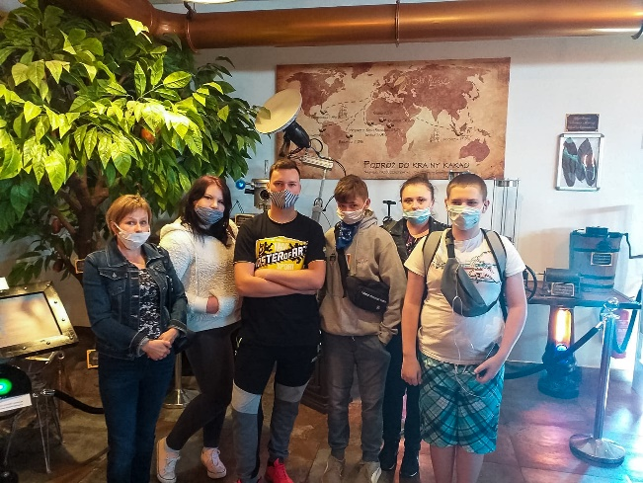
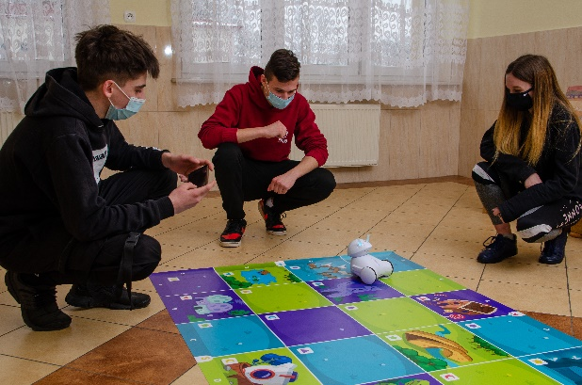
Zajęcia dodatkowe
Młodzież poza zajęciami szkolnymi uczestniczy w wielu zajęciach dodatkowych tj. plastycznych, filmowych, informatycznych, matematycznych, kulinarnych. Ma możliwość korzystania z wielu atrakcji na terenie Ośrodka m.in. siłownia, sala bilardowa, boiska do siatkówki i koszykówki. Nad realizacją różnorodnych zainteresowań kulturalnych, oświatowych, sportowych i rekreacyjnych czuwa doświadczona kadra pedagogiczna.

Slide 15
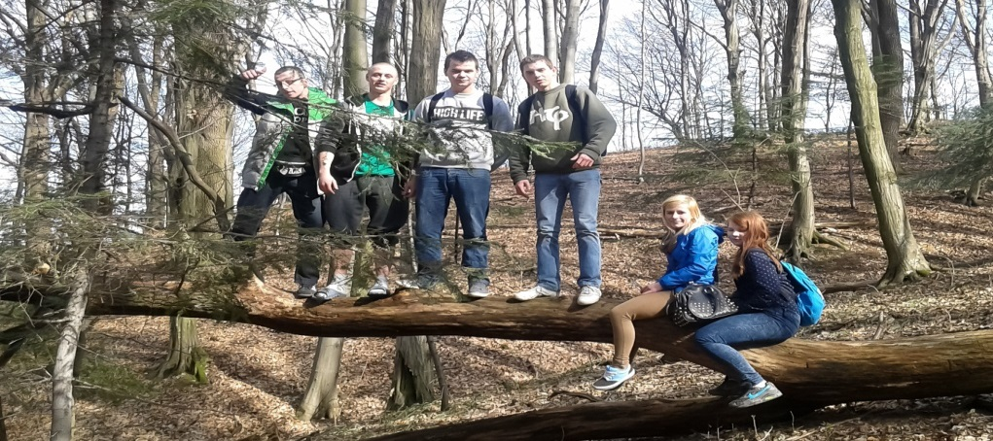
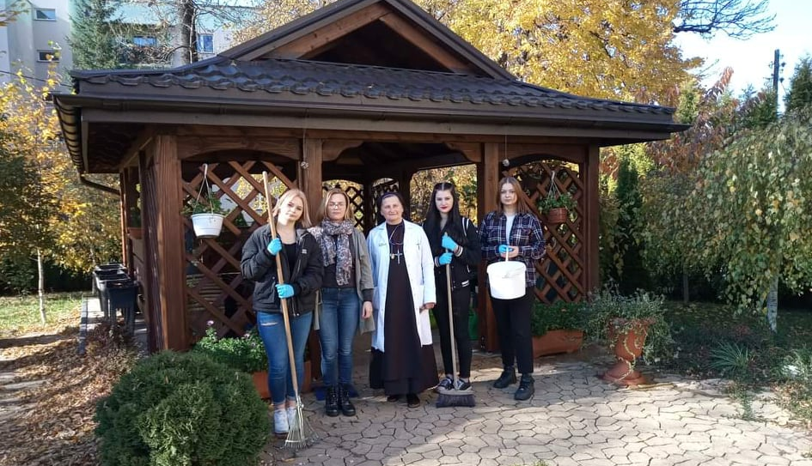
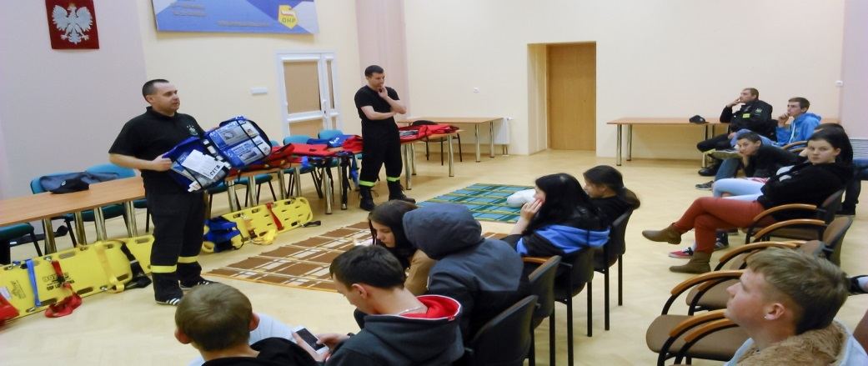
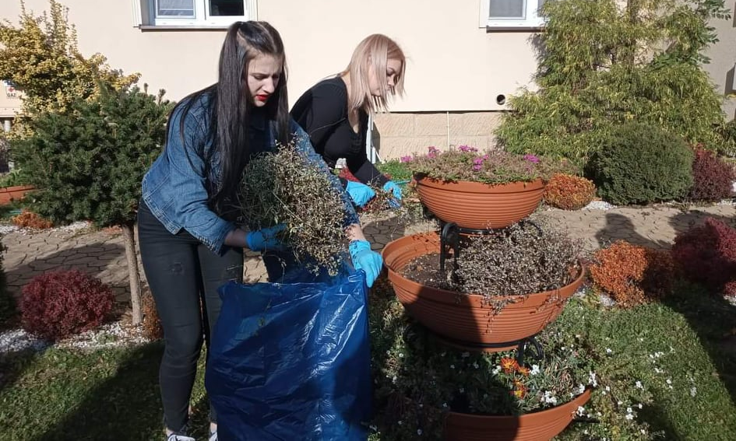
Zajęcia pozalekcyjne

Slide 16
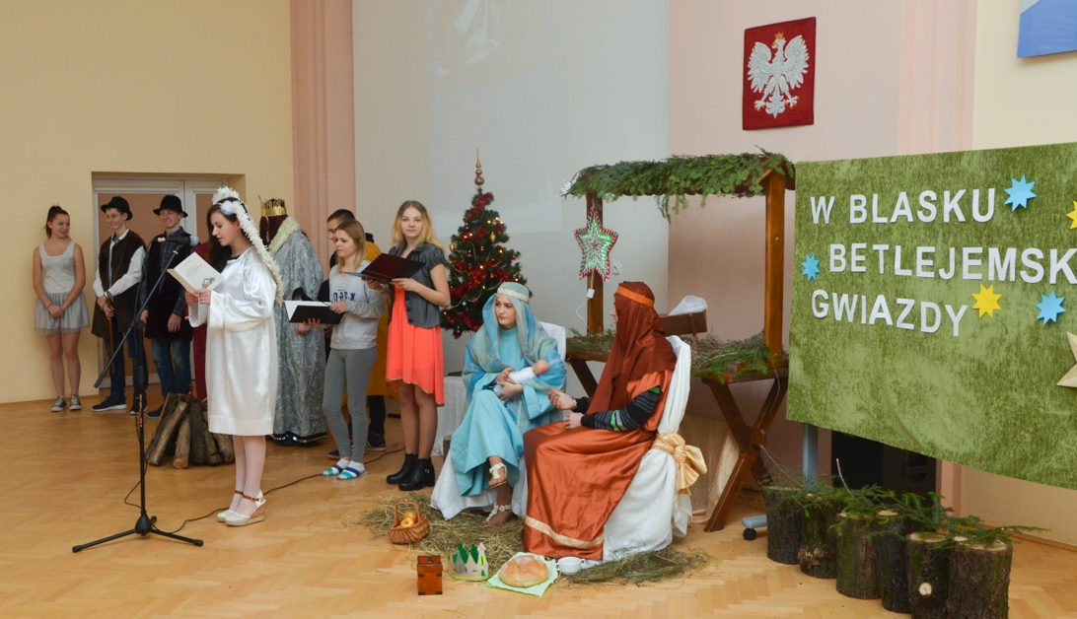
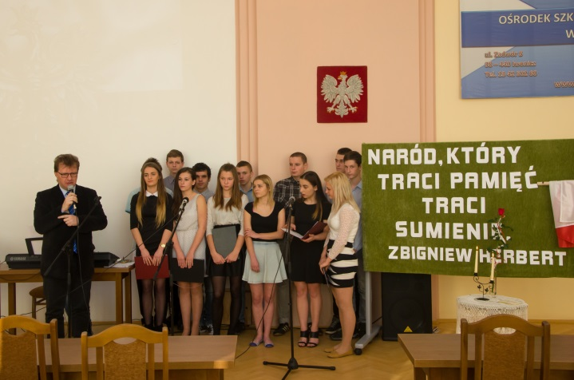
Uroczystości - Akademie

Slide 17
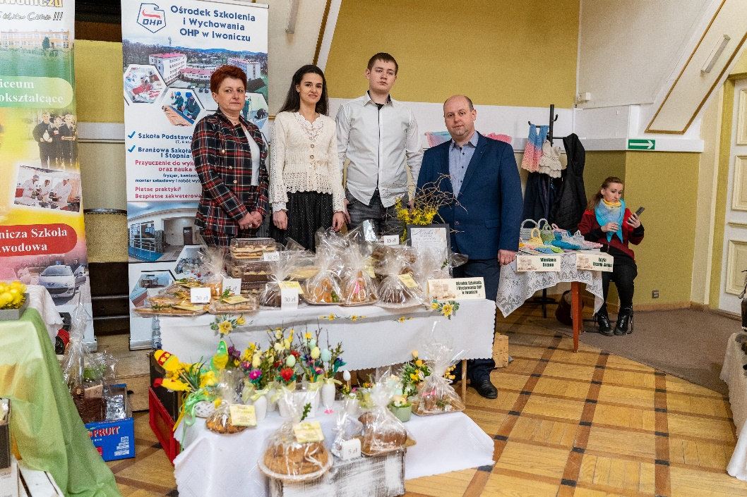
Targi Edukacyjne – promocja Ośrodka

Slide 18
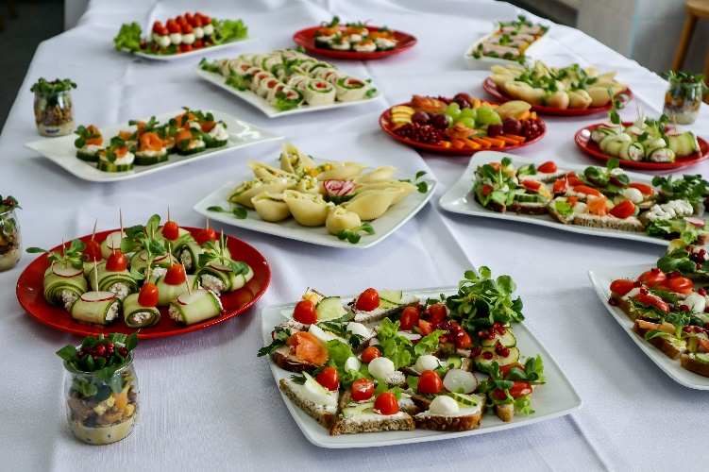
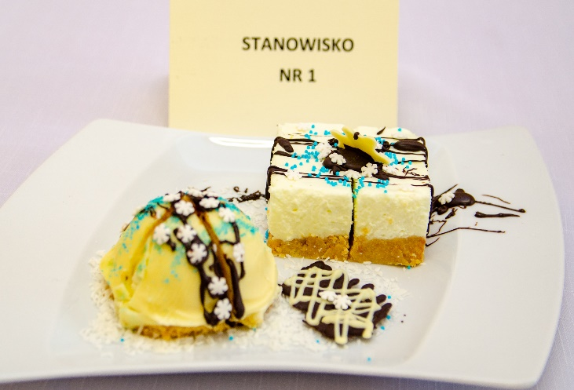
Konkurs Sprawny w zawodzie kucharz

Slide 19
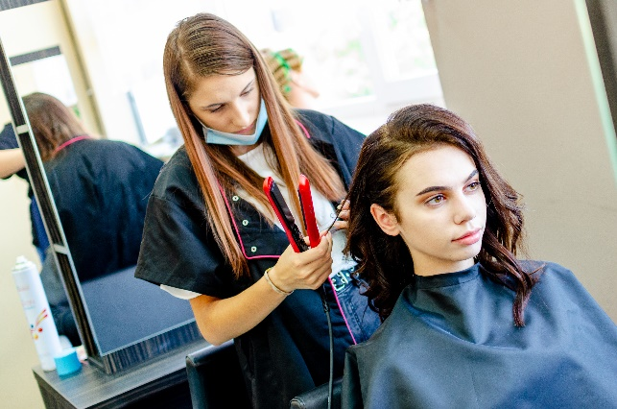
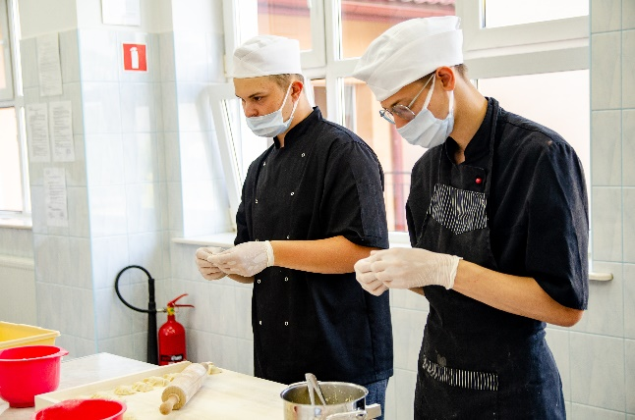
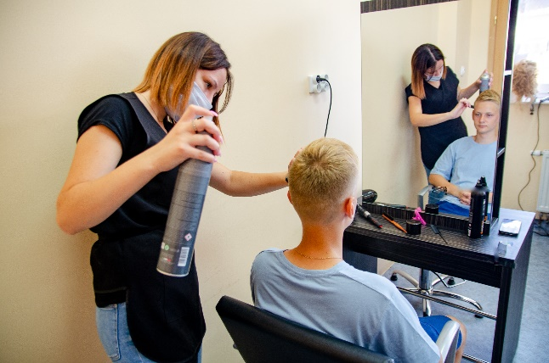
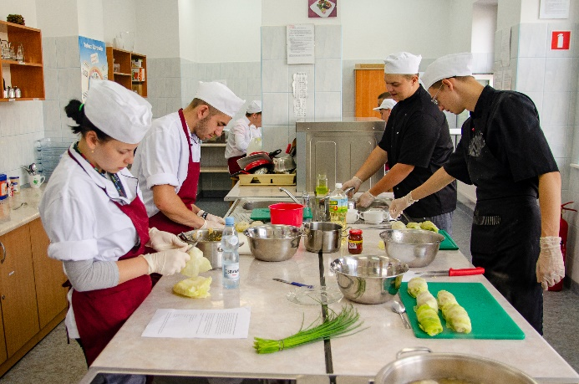
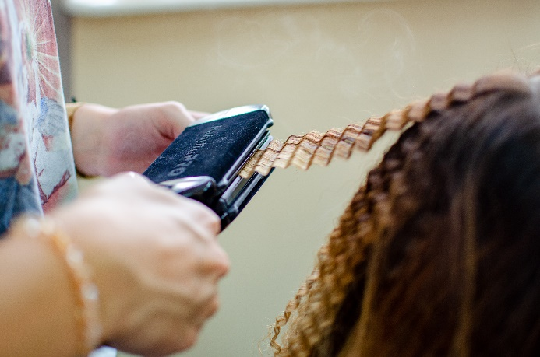
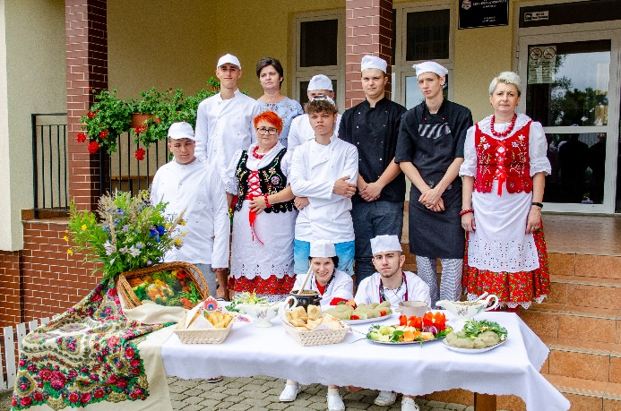
„Letni wypoczynek z OHP” - warsztaty

Slide 20
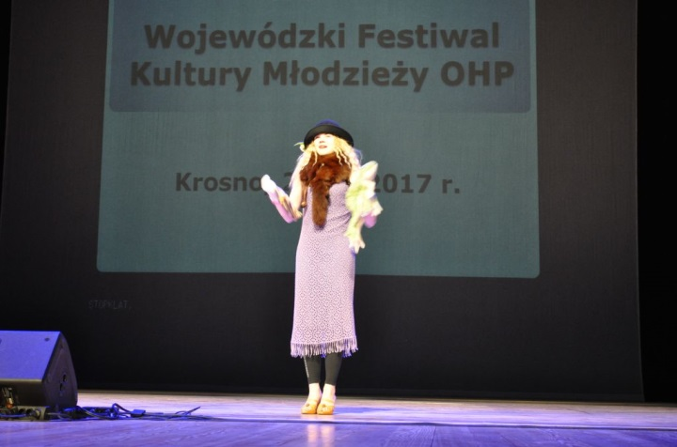
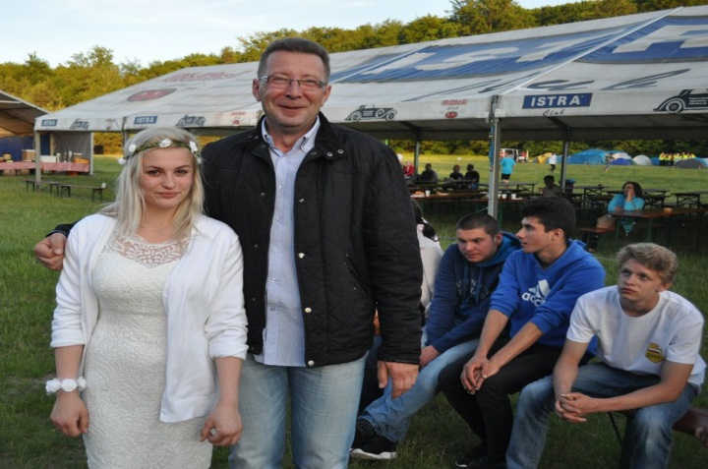
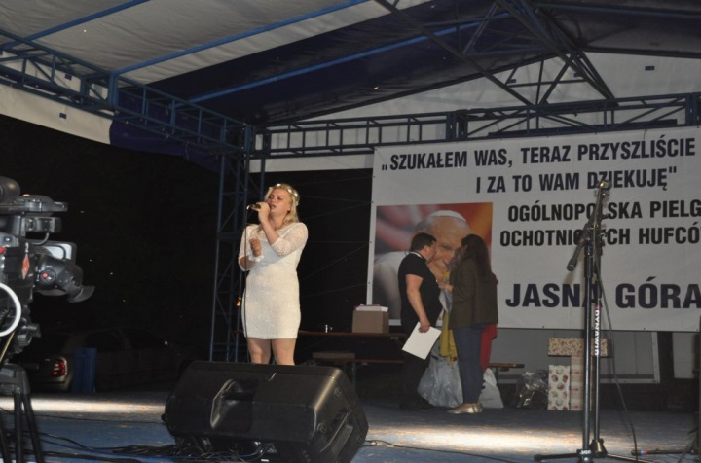
Konkursy artystyczne

Slide 21
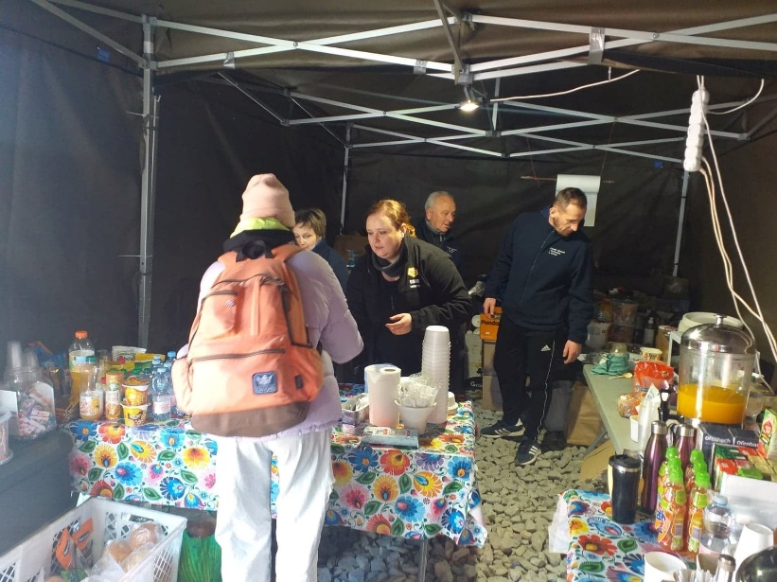
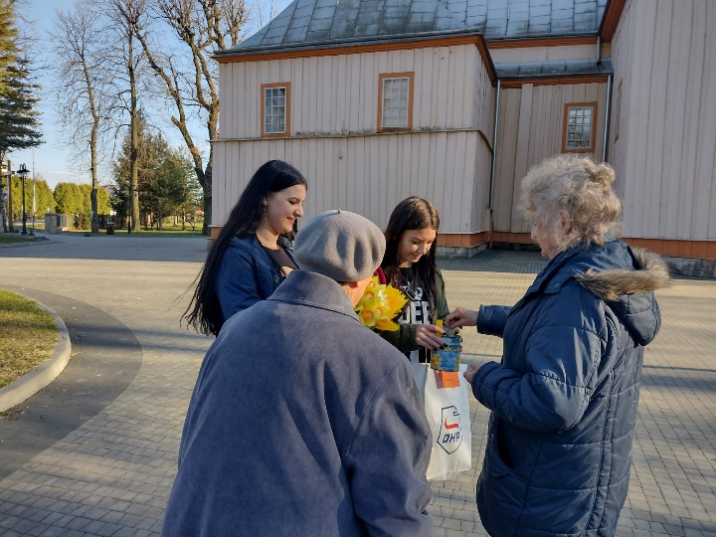
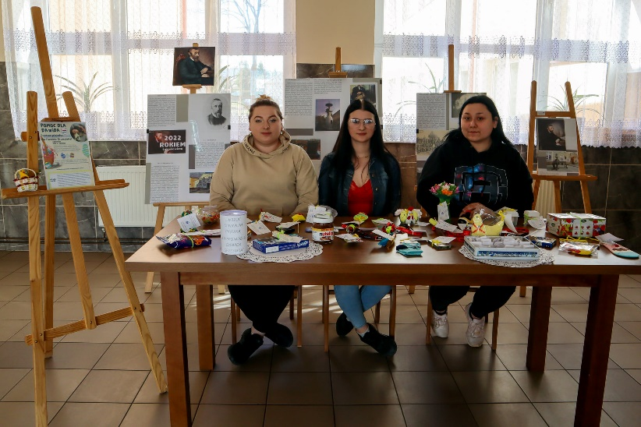
Zajęcia dobroczynne - wolontariat

Slide 22
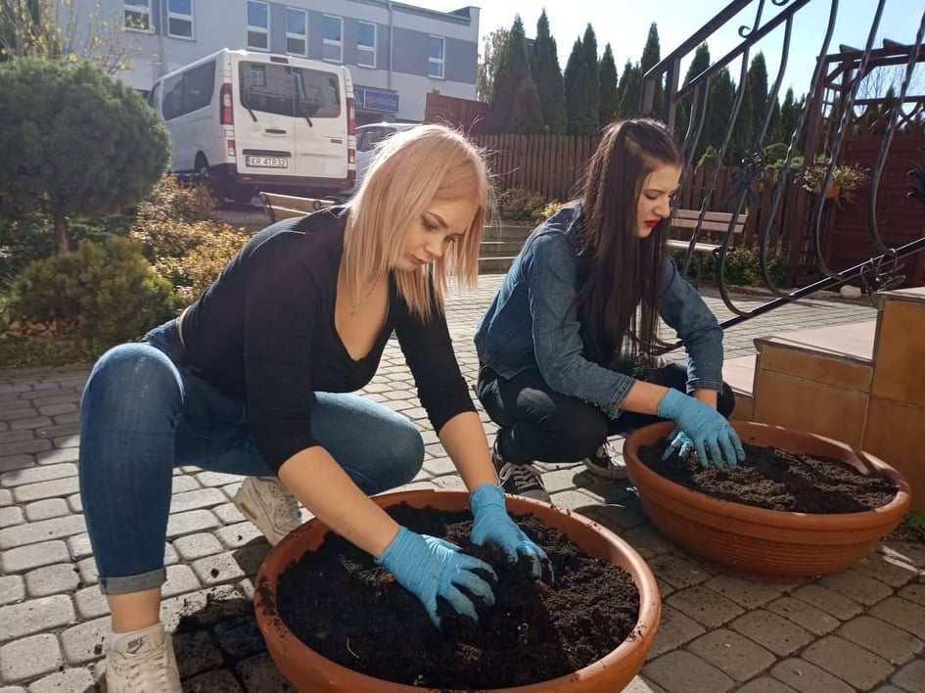
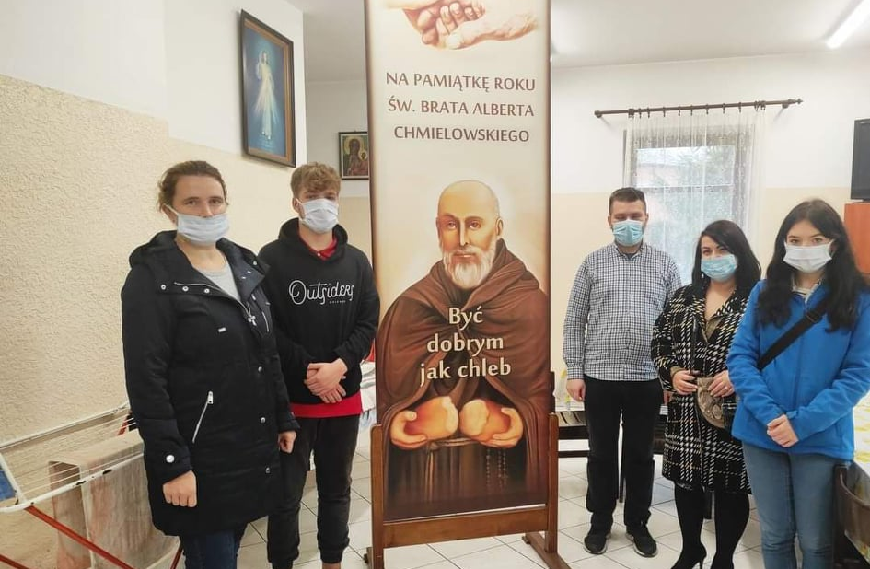
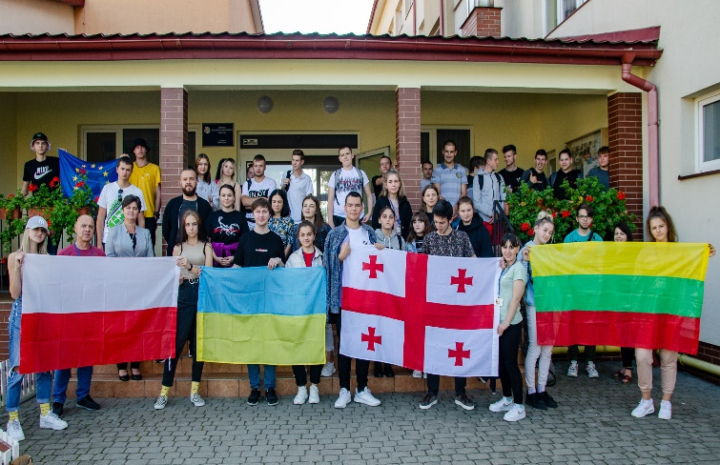
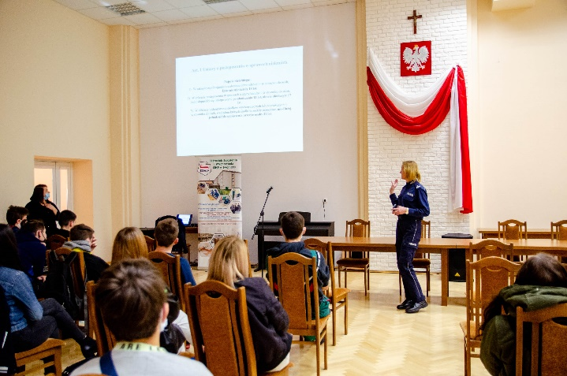
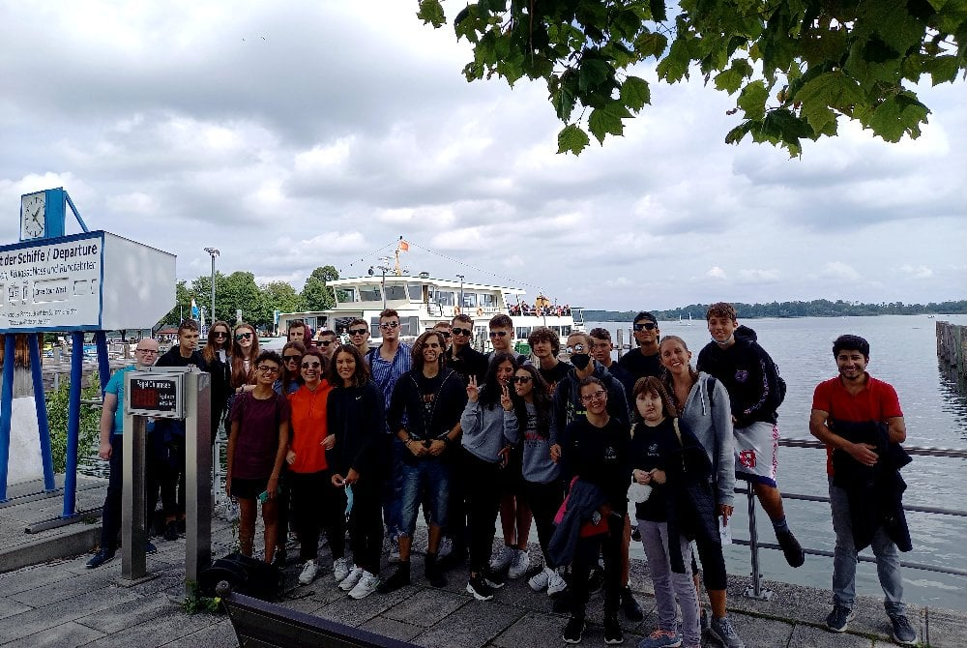
Zajęcia - programy

Slide 23
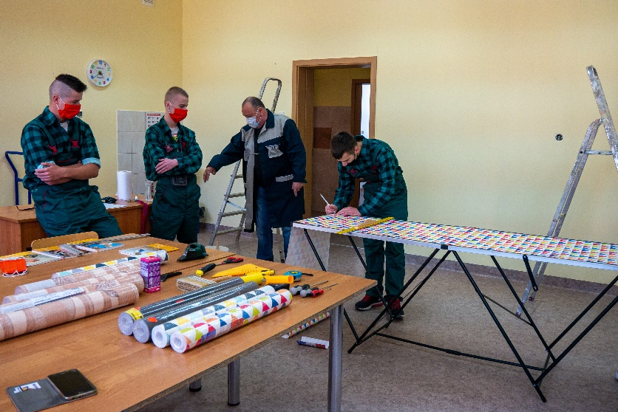
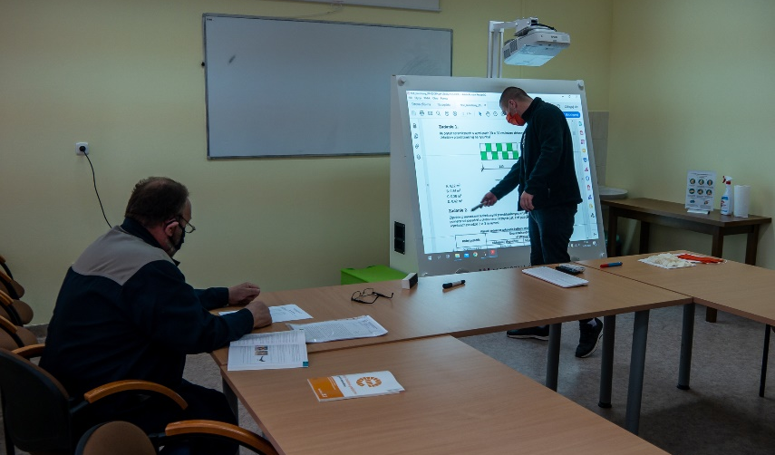
Zajęcia – konsultacje przed egzaminami

Slide 24
www.podkarpacka.ohp.pl
www.oswzadwor.pl
ul. Zadwór 5,
38–440 Iwonicz Tel. 13 42 502 60
osiwiwonicz@ohp.pl

